Slide 1

『有求必應?』
路11:1-13
主日信息
6/11/2017
薛忠勇 弟兄

Slide 2
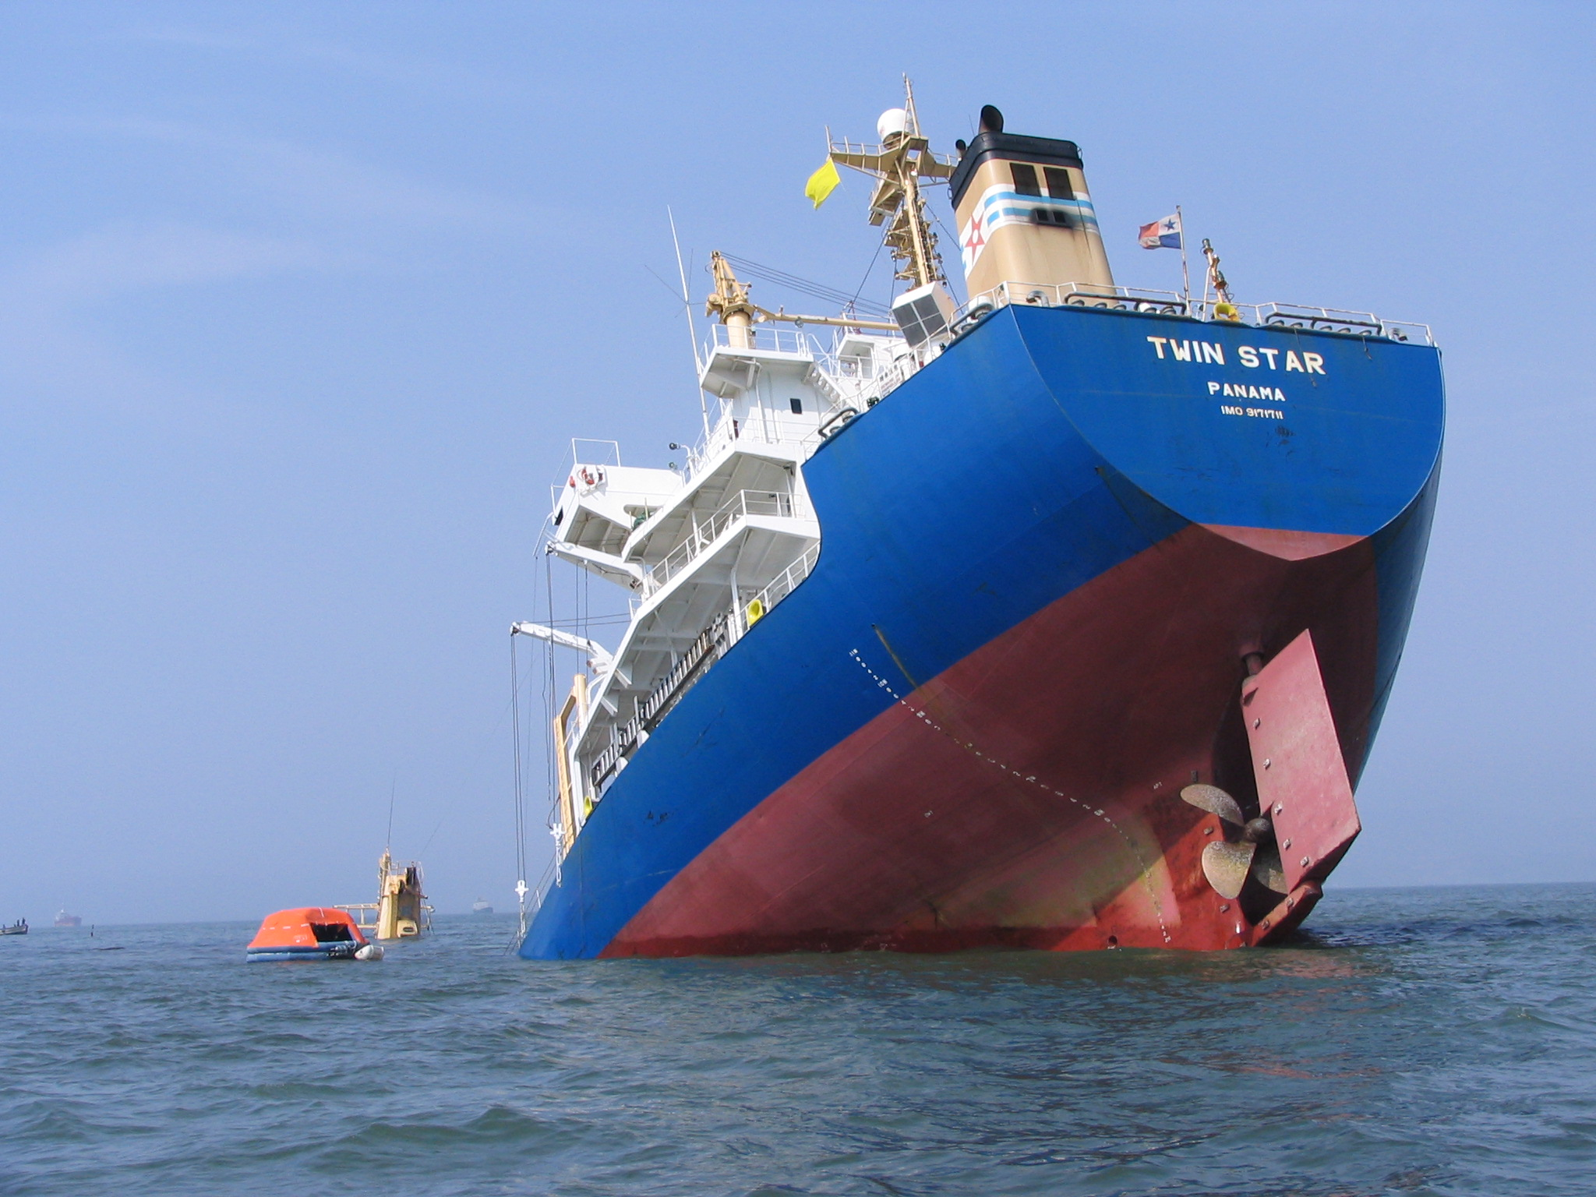


Slide 3

神既然無所不知，那為什麼還需要我告訴
祂呢？
為什麼有時候我禱告神不答應祂呢？
我怎麼知道我的禱告是合乎神旨意呢？
禱告真的能改變神的心意嗎？
對禱告的錯誤觀念

Slide 4
11:1 耶穌禱告完了，門徒求主教他禱告
11:2-4 耶穌教導門徒禱告的內容 (主禱文)
11:5-13 耶穌講了禱告的比喻
禱告的四個錯誤

Slide 5
一. 錯誤的問題
門徒問：「如何禱告？該說些什麼？」
耶穌反問：「為何不迫切地禱告？」
* 不是內容而是態度上出了問題
「你們得不著，是因為你們不求」(雅4:2)

Slide 6

根源問題：有事才禱告，沒事不禱告

Slide 7

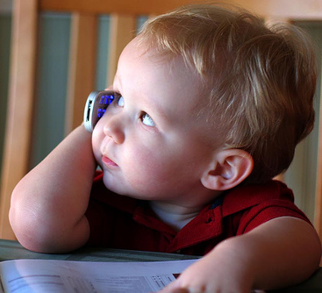
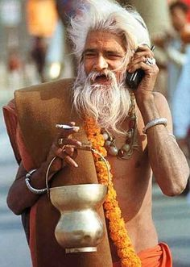
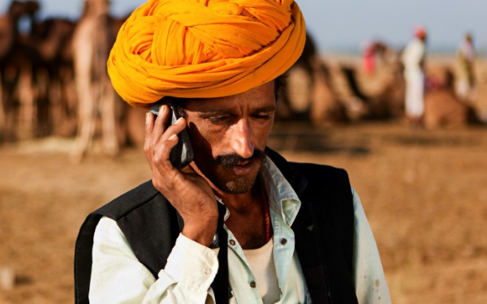

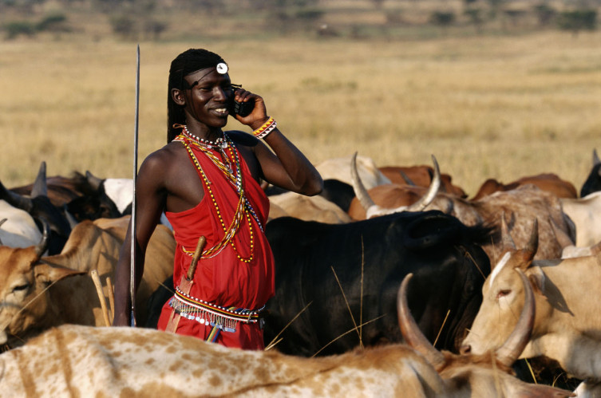

Slide 8
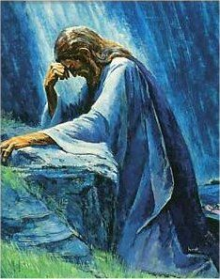

禱告如呼吸
問題不是
「如何」禱告，
而是「沒有」禱告
主耶穌經常禱告

Slide 9
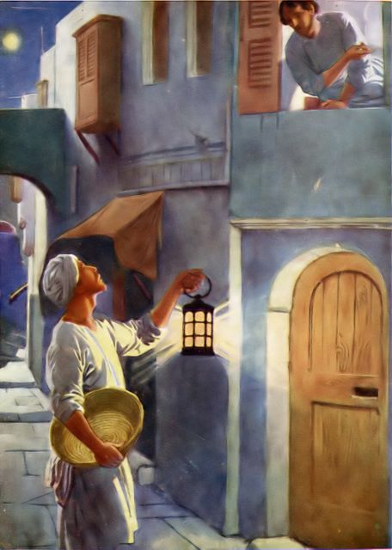
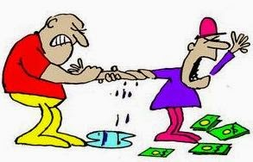
二. 錯誤的觀念
「雖不因他是朋友起來
給他，但因他情詞
迫切的直求，就必起
來照他所需用的給他」
(8節)
「何況天父呢？」(13節)
朋友照所需用的給，
天父把更好的給我們

Slide 10
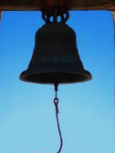

保護你的，必不打盹...
也不睡覺 (詩121:3-4)
應當求那厚賜與眾人，也不斥責人的神
主就必賜給我們 (雅1:5)

Slide 11
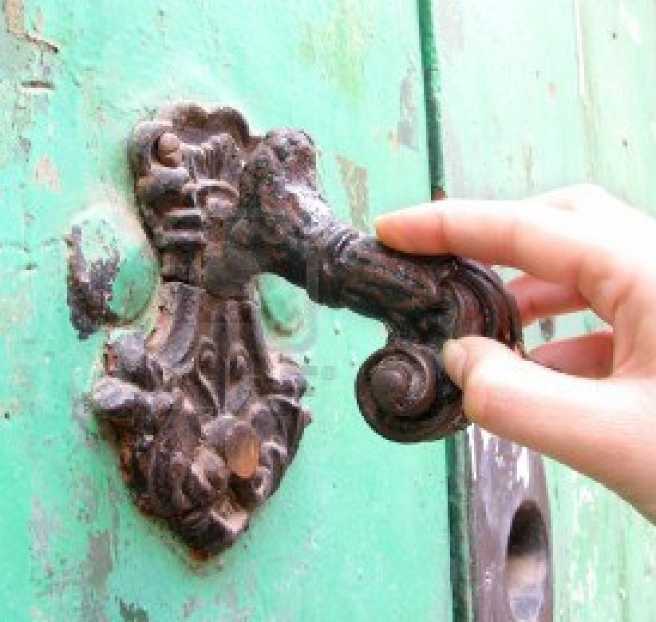

三. 錯誤的態度
「情詞迫切的直求」(8節)
馬虎敷衍、不夠真心、
和尚唸經、有口無心
「祈求、尋找、叩門」(9節)

Slide 12
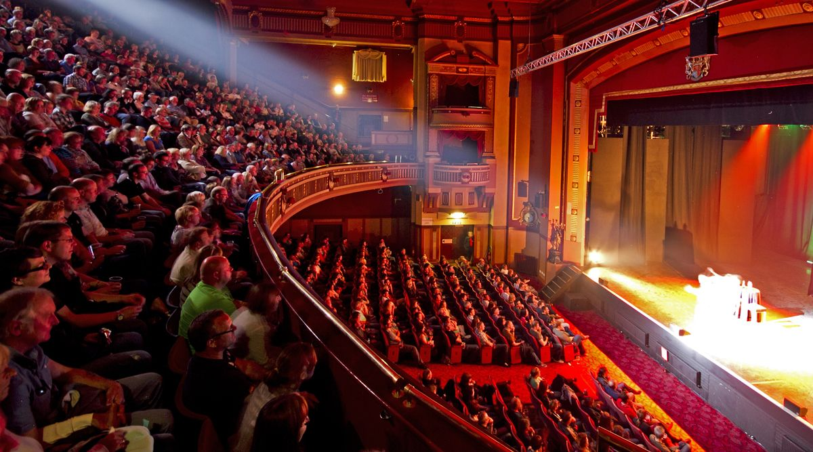



Slide 13

祈求–在人這一方
尋找–到神那一方 (申4:29、賽55:6、65:1)
叩門–積極採取行動
禱告不是求神改變心意成就我們的慾望，
而是過程中改變自己來配合神的旨意。
I want (我要) ⇨ I will (我願意) ⇨ God’s will (神旨意)

Slide 14

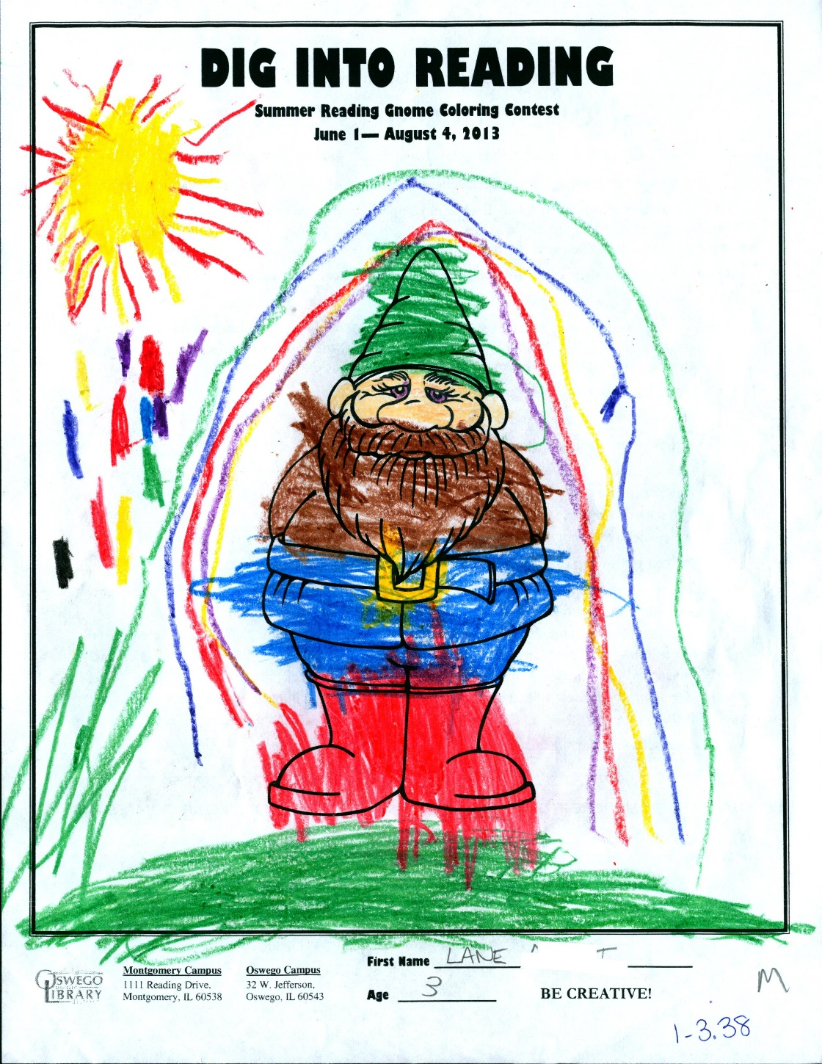
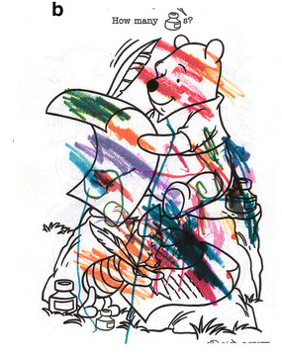

Slide 15
四. 錯誤的焦點
求餅、求魚、雞蛋... (物質/身體/經濟)
都是求次好的，並沒有求更好的
那什麼是更好的東西呢？
「天父豈不更將聖靈給求祂的人麼？」(13節)
屬靈的東西：
愛心、信心、忍耐、順服、謙卑、成熟...
求問題得解決抑或聖靈的同在？

Slide 16
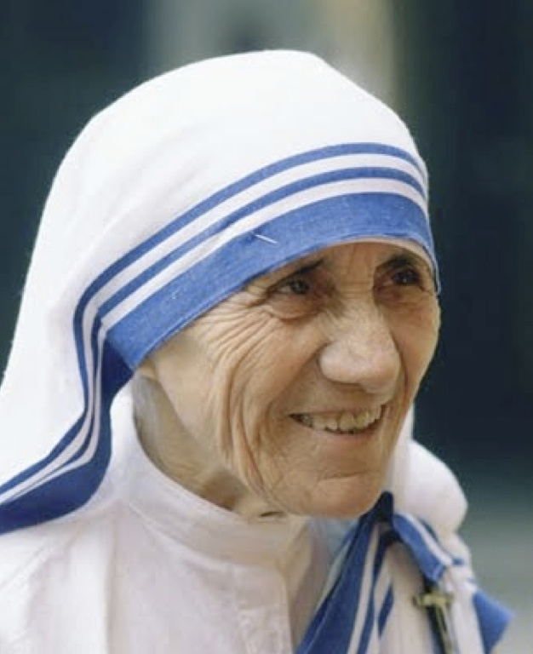
禱告就是擴大我們的心，
直到它能有空間容納得下
上帝自己。
上帝常藉著我們的禱告
將祂自己給了我們。
人生的盼望不在於困難得
解決，乃在於神自己。

Slide 17
我向神求健康，讓我可以幹大事；
祂卻讓我患病，使我想到更重要的事。
我向神求力量，讓我可以成功；
祂卻使我軟弱，讓我學習謙卑。
我向神求富裕，好叫我生活快樂；
祂卻使我貧乏，使我從中得著智慧。
我向神求才能，好叫我得人的讚賞；
祂卻使我無能，讓我明白我多麼需要祂。

Slide 18
我求神賜我一切所需，好叫我享受生命；
祂卻賜我生命，使我能享受一切。
我所求的雖然一樣也沒實現，
但我卻得著了一切所盼望的；
其實，我的禱告都蒙了應允，
我比別人更為有福，
因為神總是把最好的賞賜給我，
祂更是已把自己給了我。

